Slide 1
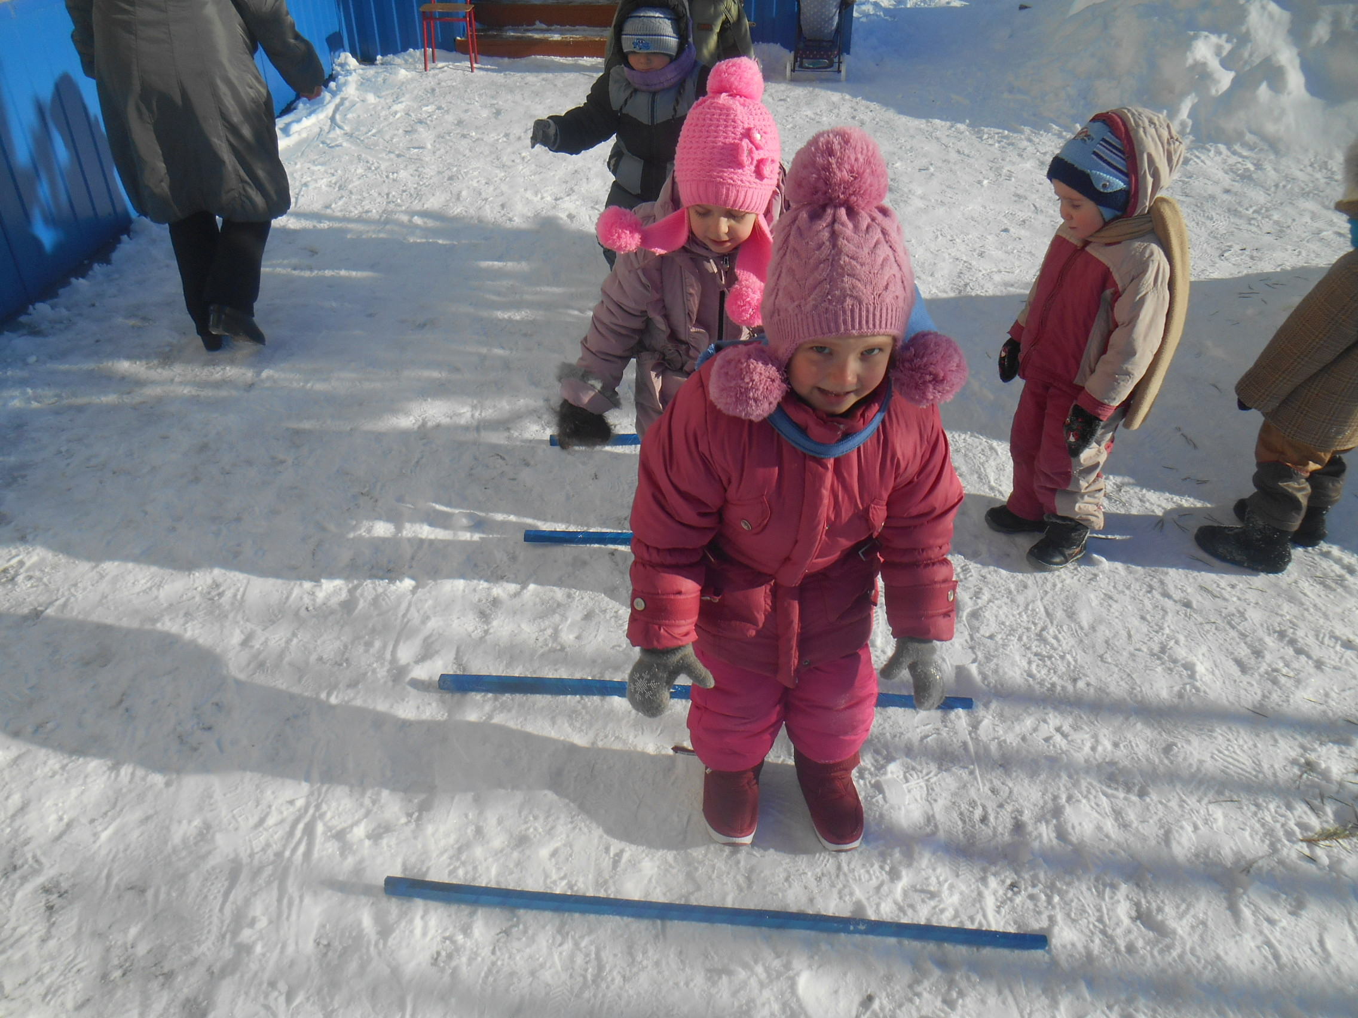
Прыжки на двух ногах, через цветные метки

Slide 2
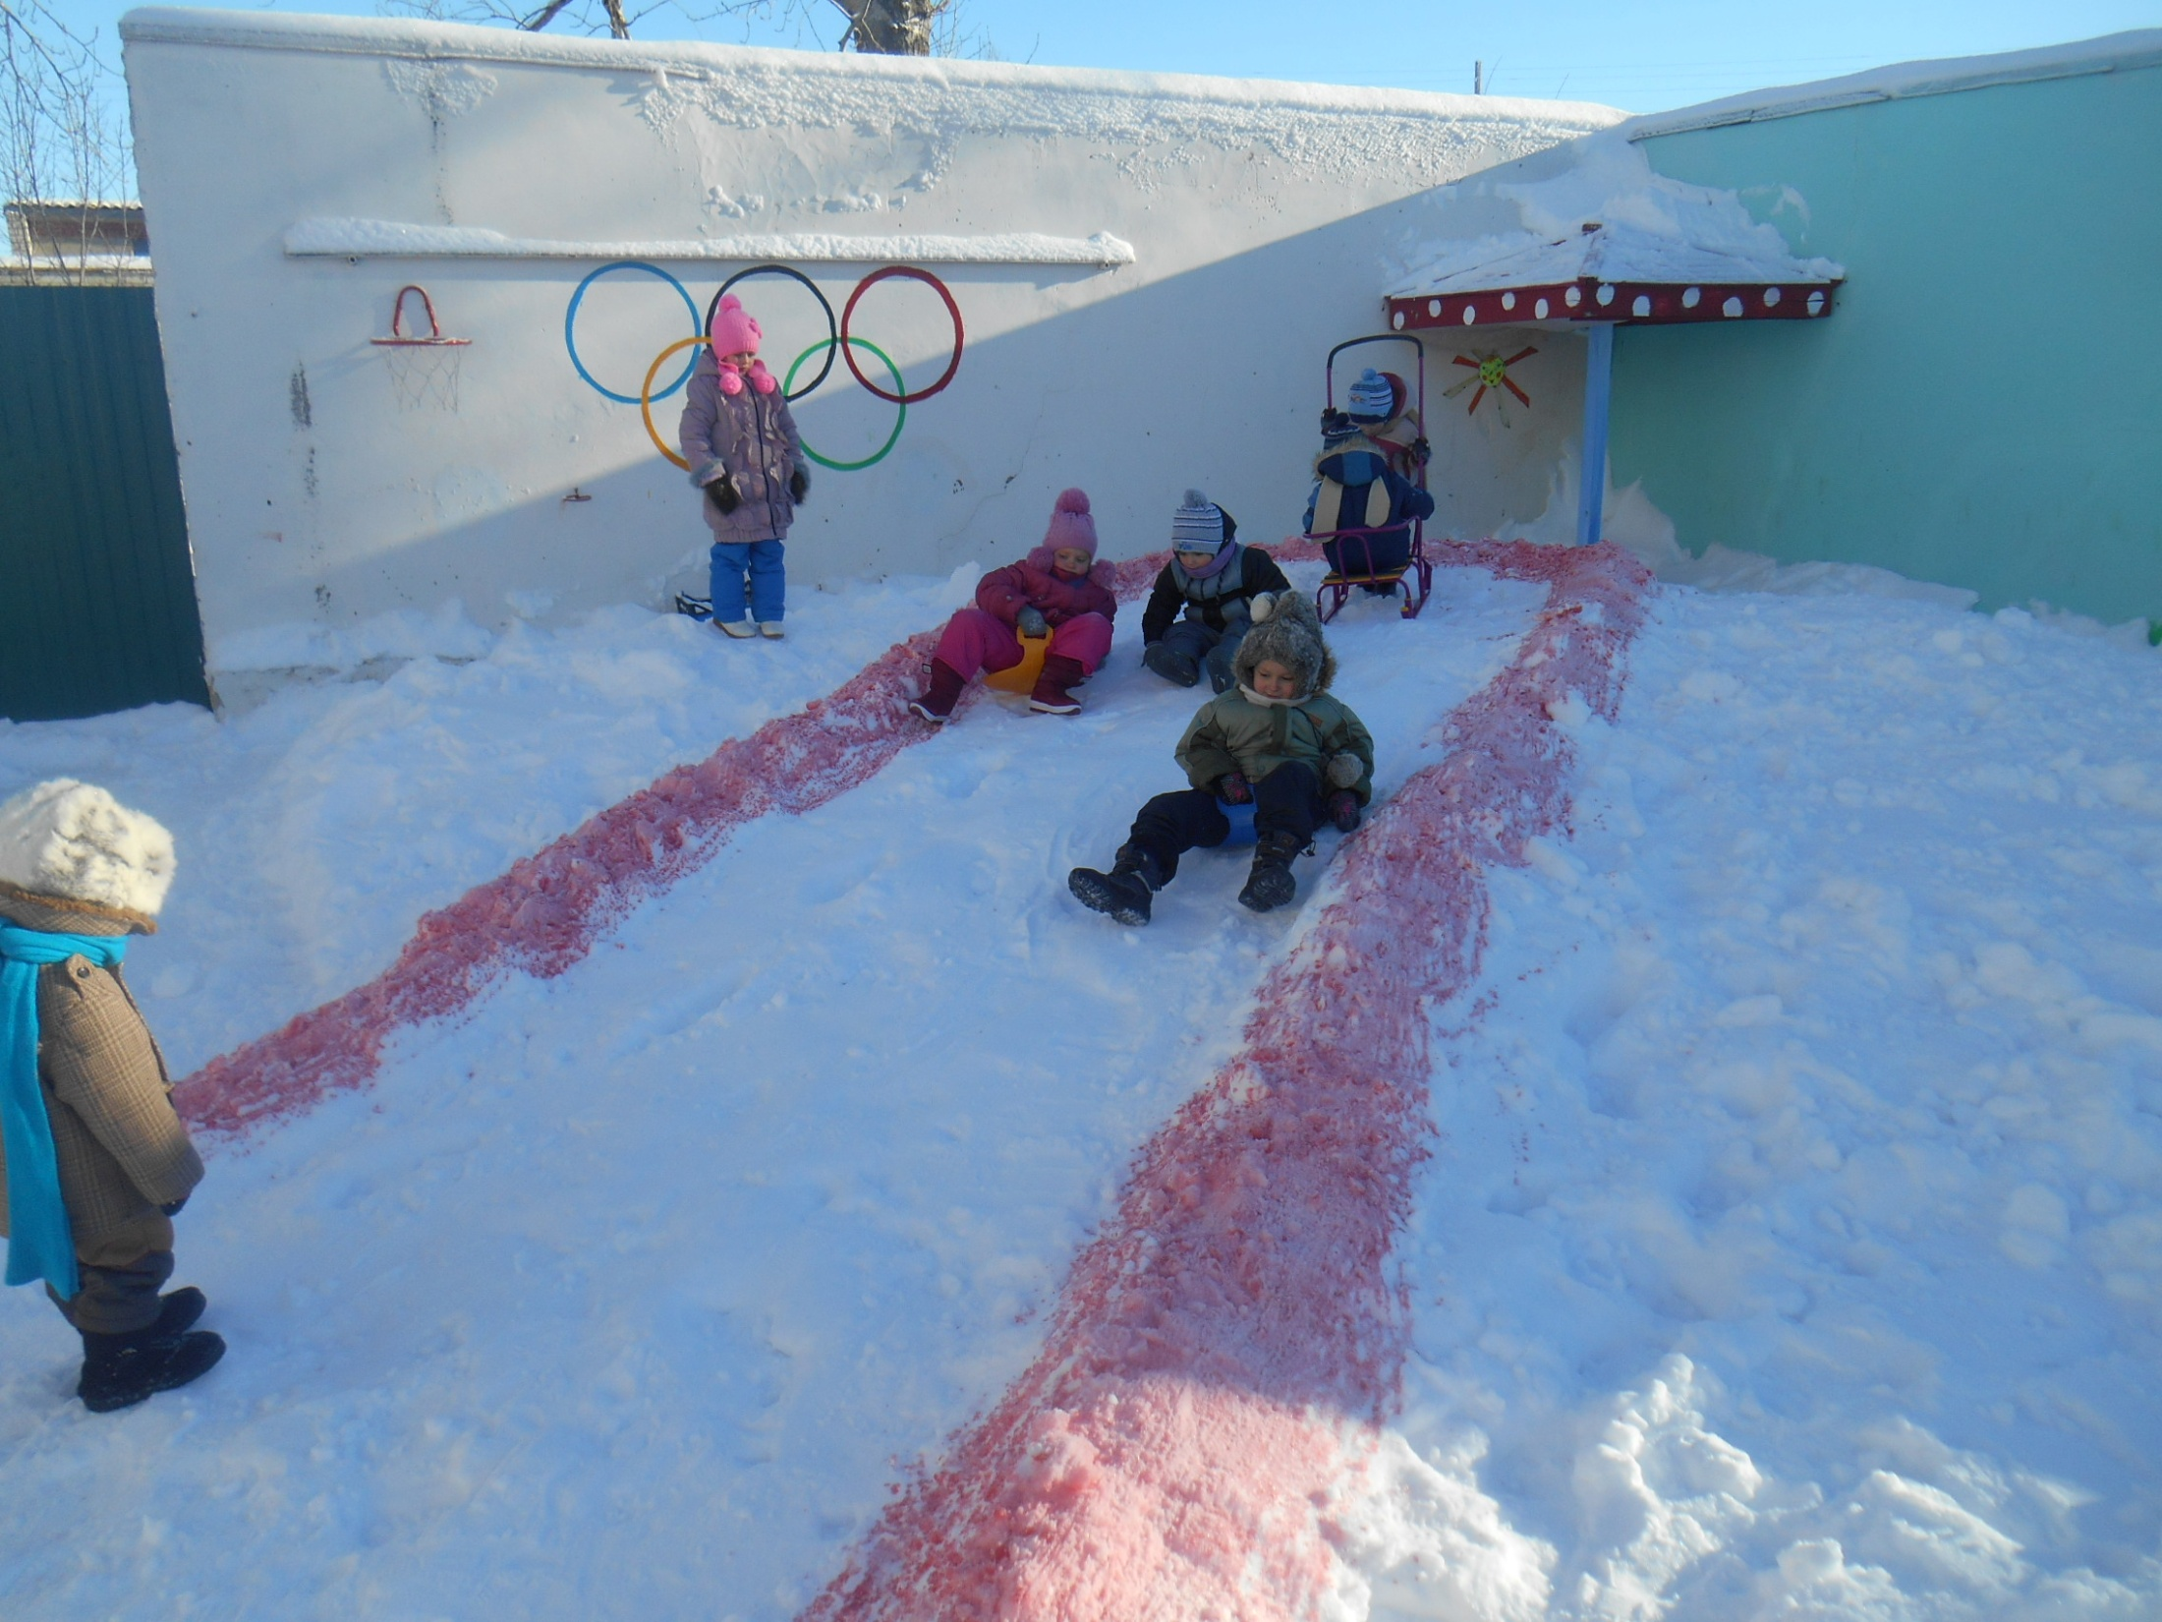
Посреди двора ребята
Горку сделали со скатом
Поливали скат водой,
Стала горка ледяной!

